Slide 1

KIỂM TRA BÀI CŨ
Hệ sinh thái là gì?
Hãy trình bày thành phần của một hệ sinh thái và lấy ví dụ minh họa.

Slide 2
BÀI 45:
SINH QUYỂN

Slide 3

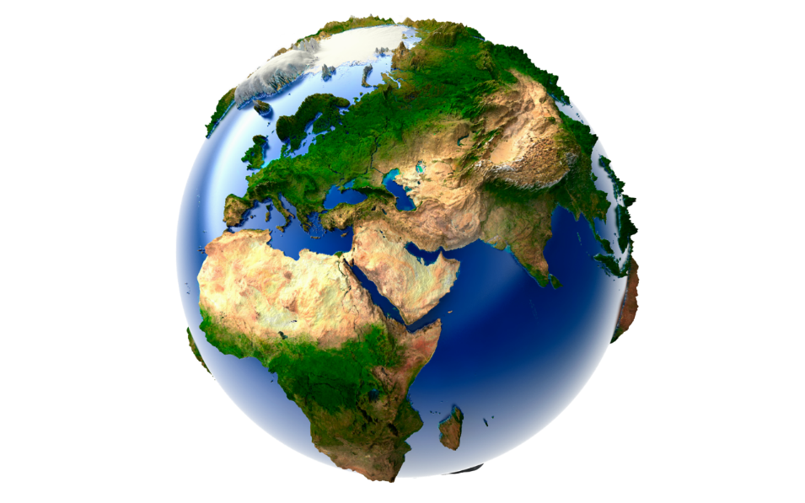

MỤC TIÊU
Trình bày được khái niệm
sinh quyển.
Nhận biết được các khu sinh học trên Trái đất.
Yêu thiên nhiên, tác động phù hợp trong quá trình sử dụng
tự nhiên.

Slide 4

NỘI DUNG BÀI HỌC
Khái niệm
sinh quyển
Các khu sinh học chủ yếu

Slide 5
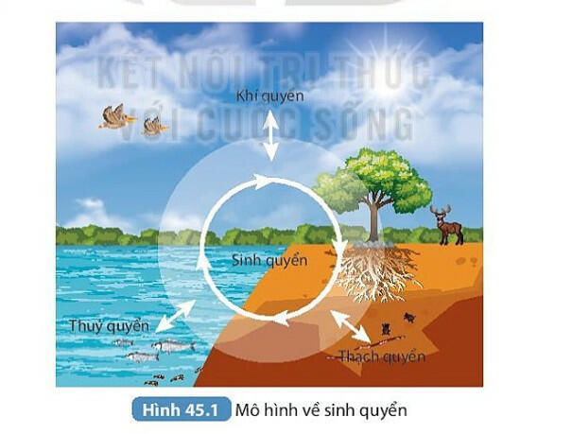
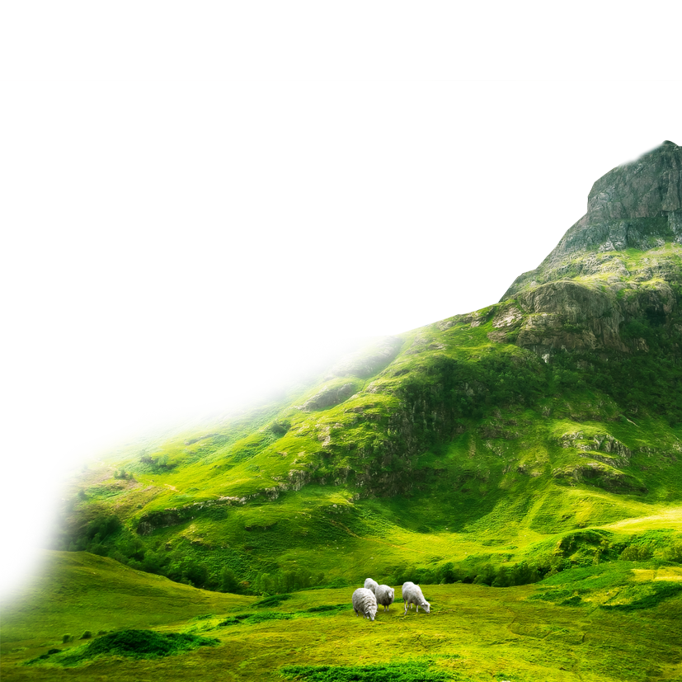
I. KHÁI NIỆM SINH QUYỂN
Hãy quan sát hình 45.1, nghiên cứu SGK và cho biết:
“Nêu khái niệm sinh quyển và các thành phần chính cấu tạo nên sinh quyển.”

Slide 6
I. KHÁI NIỆM SINH QUYỂN
- Sinh quyển là toàn bộ sinh vật sống trên Trái Đất cùng với các nhân tố vô sinh của môi trường.
- Sinh quyển bao gồm lớp đất (Thạch quyển), lớp không khí ( Khí quyển) và lớp nước (Thủy quyển), sinh vật và những nhân tố vô sinh liên quan chặt chẽ với nhau tạo nên hệ thống tự nhiên trên phạm vi toàn cầu.

Slide 7

Thạch quyển: lớp vỏ ngoài cùng của Trái Đất, thường có bề dày 30 – 60m hoặc có thể lên tới 100 – 200m.
Thủy quyển: toàn bộ lớp nước, nơi sự sống có thể tồn tại đến độ sâu nhất của đại dương hơn 11km.
Khí quyển: phần thấp nhất của lớp không khí hay còn gọi là tầng đối lưu, nơi sự sống có thể tồn tại đến độ cao 10 – 15 km.
EM CÓ BIẾT?

Slide 8

II. CÁC KHU SINH HỌC CHỦ YẾU
Hãy nêu các khu sinh học chủ yếu của Trái Đất.
Các điều kiện khác nhau đã tạo ra các khu sinh học đặc trưng cho từng vùng địa lý. Trái đất có các khu sinh học chủ yếu là:
+ Khu sinh học trên cạn.
+ Khu sinh học nước ngọt.
+ Khu sinh học biển.

Slide 9


II. CÁC KHU SINH HỌC CHỦ YẾU
CHUYỂN GIAO NHIỆM VỤ
Chia lớp thành 3 nhóm, thảo luận, nghiên cứu thông tin hoàn thiện phiếu học tập ở từng “Trạm”.
Thời gian: 4 phút/trạm và di chuyển theo sơ đồ.
Trạm 1: “Khu sinh học trên cạn”
Trạm 2: “Khu sinh học nước ngọt”
Trạm 3: “Khu sinh học biển”

Slide 10
II. CÁC KHU SINH HỌC CHỦ YẾU
Nhóm 1
Trạm 1
Trạm 2
Nhóm 2
Trạm 2
Trạm 3
Trạm 3
Trạm 1
Nhóm 3
Trạm 3
Trạm 1
Trạm 2

Slide 11
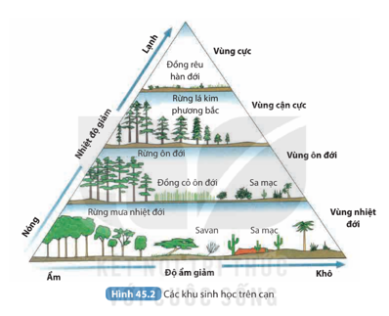
II. CÁC KHU SINH HỌC CHỦ YẾU
TRẠM 1 | Quan sát Hình 45.2 hãy cho biết: Việc hình thành các khu sinh học trên cạn khác nhau do những yếu tố nào quyết định? …………………………………………………………………………. 2. Dựa vào những yếu tố đó, khu sinh học trên cạn được chia thành những nhóm nào? …………………………………………………………………………

Slide 12
II. CÁC KHU SINH HỌC CHỦ YẾU
TRẠM 2 1. Hãy trình bày cách phân bố sinh vật ở khu sinh học nước ngọt. ……………………………………………………………………………………………………………………………………………………………………………………………………………………………………………………………… 2. Lấy ví dụ về sinh vật ở khu sinh học nước ngọt. ………………………………………………………………………………………………………………………………………………………………………………………………

Slide 13
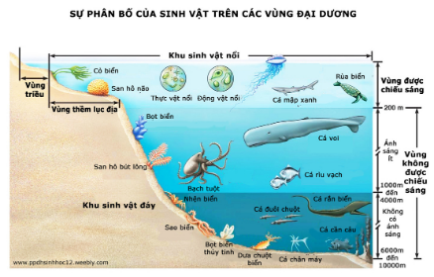
II. CÁC KHU SINH HỌC CHỦ YẾU
TRẠM 3 | Quan sát Hình 45.3, nghiên cứu SGK, thảo luận nhóm, hãy cho biết: 1. Hãy trình bày cách phân bố sinh vật ở khu sinh học biển. ……………………………… ……………………………… …………………………….. 2. Lấy ví dụ về sinh vật ở khu sinh học biển. …………………………… ………………………………

Slide 14
II. CÁC KHU SINH HỌC CHỦ YẾU
1. Khu sinh học trên cạn:
Các đặc tính khí hậu của mỗi vùng đã xác định các khu sinh học khác nhau trên cạn, tại đó có những sinh vật đặc trưng thích nghi với điều kiện của khu vực.
2. Khu sinh học nước ngọt:
Khu sinh học nước ngọt được chia thành hai nhóm chính là khu vực nước đứng và khu vực nước chảy:
+ Khu vực nước đứng là các ao, hồ, đầm…
+ Khu vực nước chảy là các sông, suối…

Slide 15
II. CÁC KHU SINH HỌC CHỦ YẾU
3. Khu sinh học biển:
Ở các khu sinh học biển, sinh vật có sự khác nhau theo chiều thẳng đứng (chiều sâu) và chiều ngang:
+ Theo chiều sâu: Tầng nước mặt là nơi sống của nhiều sinh vật nổi, tầng giữa có nhiều sinh vật tự bơi, tầng dưới cùng có nhiều động vật đáy sinh sống.
+ Theo chiều ngang, khu sinh học biển được chia thành vùng ven bờ và vùng khơi.
Vùng ven bờ thường có thành phần sinh vật phong phú hơn so với vùng khơi.

Slide 16




LUYỆN TẬP
Có 5 câu hỏi, mỗi câu hỏi khi trả lời đúng được 1 điểm, trả lời đúng đến câu nào thì được điểm tương ứng với câu hỏi đó.
Mỗi câu hỏi có 10 giây suy nghĩ.
Khi kết thúc trò chơi, học sinh nào có số điểm nhiều nhất sẽ giành chiến thắng.
AI LÀ
TRÙM ĐIỂM

Slide 17



AI LÀ
TRÙM ĐIỂM
Câu 1: Nước là thành phần tham gia vào hầu hết các hoạt động sống của sinh vật, là..........của nhiều loài sinh vật.
A. Môi trường sống
B. Thức ăn
C. Thành phần
D. Điều kiện sống

Slide 18
AI LÀ
TRÙM ĐIỂM
Câu 2: Nhân tố sinh học quyết định đối với sự phân bố của động vật là:
A. Độ ẩm
B. Nhiệt độ
C. Thức ăn
D. Nơi sống

Slide 19
AI LÀ
TRÙM ĐIỂM
Câu 3: Kiểu thảm thực vật nào sau đây không thuộc vào môi trường đới nóng?
A. Rừng nhiệt đới ẩm
B. Rừng ôn đới
C. Xavan
D. Rừng cận xích đạo

Slide 20
AI LÀ
TRÙM ĐIỂM
Câu 4: Kiểu thảm thực vật nào sau đây thuộc môi trường ôn đới?
A. Rừng cận nhiệt ẩm.
B. Xavan
C. Đài nguyên
D. Hoang mạc

Slide 21
AI LÀ
TRÙM ĐIỂM
Câu 5: Khu sinh học biển phân bố theo chiều sâu, được chia thành mấy tầng sinh vật:
A. 1
B. 2
C. 3
D. 4

Slide 22

Đọc thông tin phần Em có biết, em hãy trả lời câu hỏi:
Hãy nêu hiện trạng tính đa dạng sinh vật của sinh quyển hiện nay trên Trái Đất. Theo em, nguyên nhân nào dẫn đến hiện trạng đó.
Chuyển giao dự án về nhà:
Chia lớp thành 4 nhóm, yêu cầu các nhóm thiết kế poster, báo tường, tập san hoặc clip tuyên truyền… về chủ đề: “ Bảo vệ sinh quyển”.
Thời gian nộp sản phẩm: Trong tuần sau.

Slide 23

HƯỚNG DẪN VỀ NHÀ
- Học bài cũ, hoàn thành sản phẩm với chủ đề “Bảo vệ sinh quyển”.
- Hoàn thiện bài tập.
- Nghiên cứu bài 46: Cân bằng tự nhiên
+ Nêu được khái niệm cân bằng tự nhiên.
+ Trình bày nguyên nhân gây mất cân bằng tự nhiên và đưa ra các biện pháp bảo vệ cân bằng tự nhiên.

